Slide 1

Леся українка-
(1871 -1913)
поетична квітка України

Slide 2
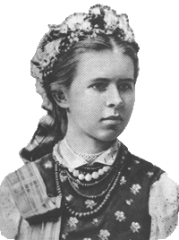
Писала вірші
Грала на фортепіано
Писала музику
Гарно співала
Знала близько десяти мов

Slide 3


Slide 4
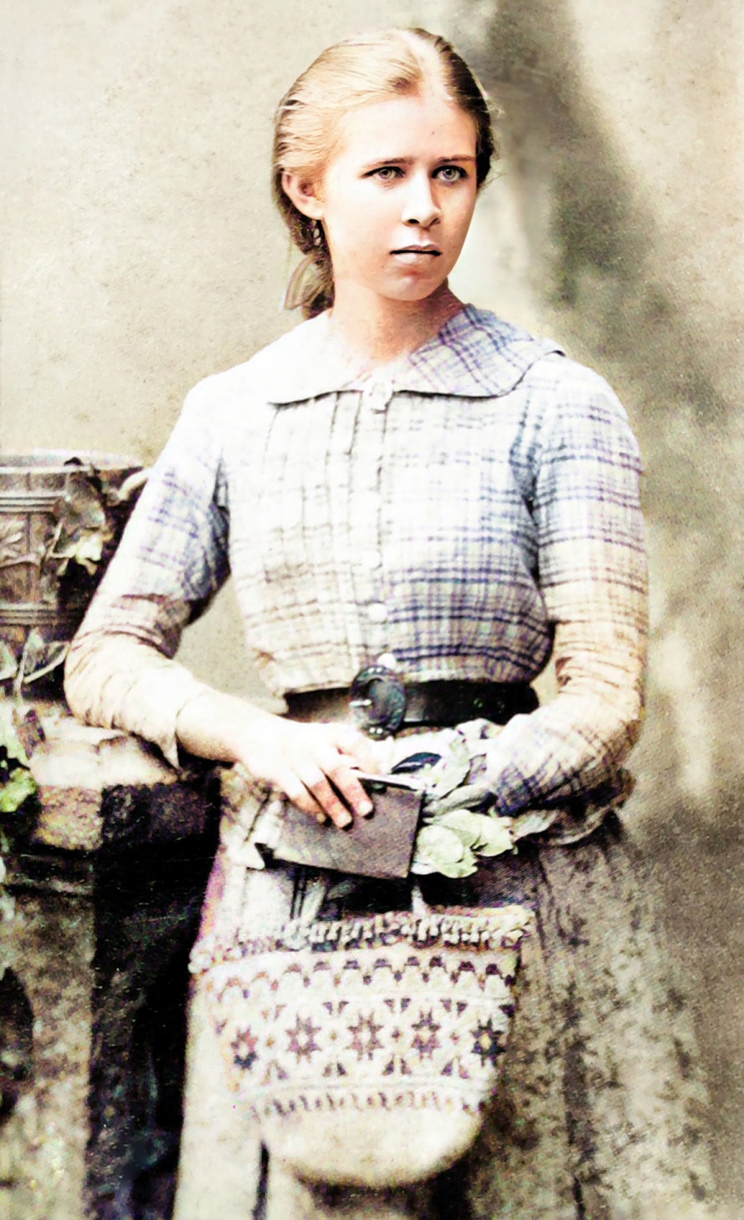

ЛЕСЯ Українка
Пісенька весняної води

Slide 5
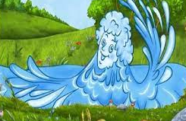
Гра «Добери слово»
Вода
( яка?) …
Вода
( що робить) …

Slide 6
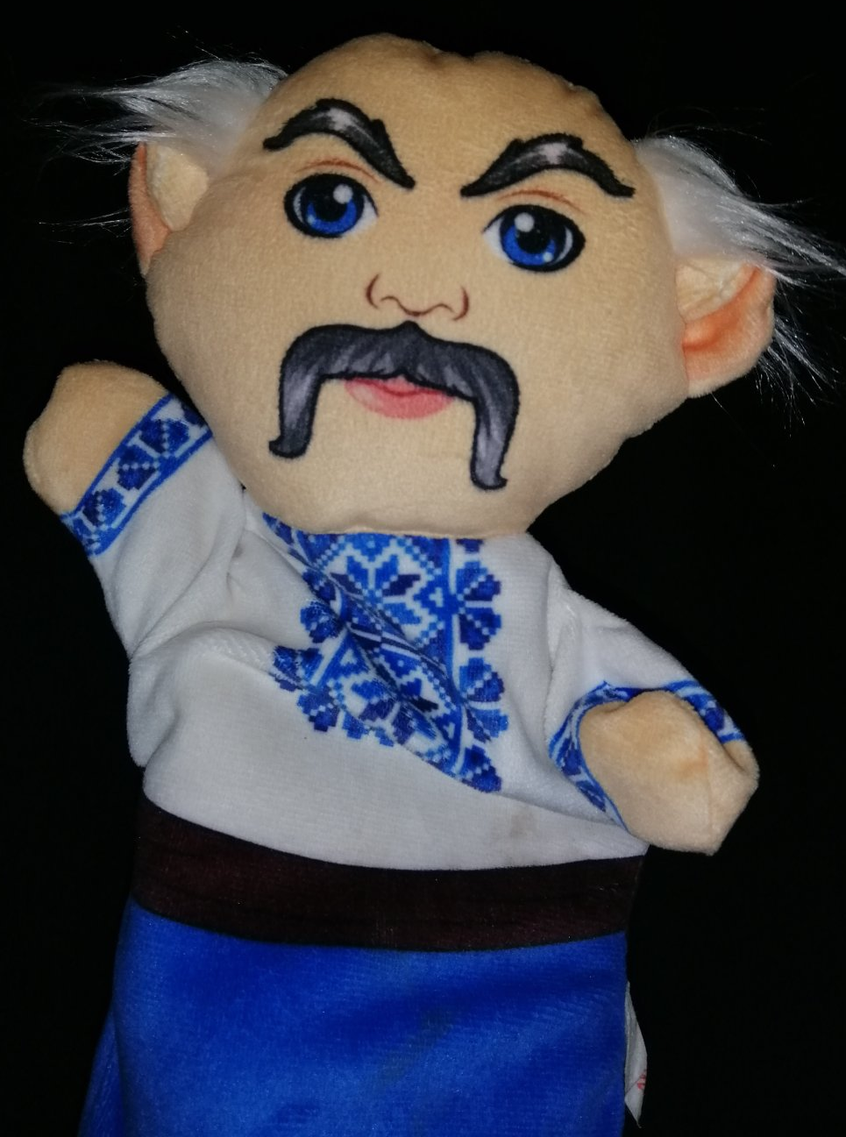
РИНУТИ -
швидко рухатися, бурхливо текти
ГАТКА -
настил з дерева, хмизу і т. ін. для проїзду через болото
ГРЕБЕЛЬКА -
споруда, що перегороджує річку або інший водотік
ЗАПРУДА

Slide 7

ст. 98
Леся Українка
Пісенька весняної води
Підготуйся до виразного читання вірша.
За бажанням знайди та підготуй інший вірш Лесі Українки.

